Slide 1


Публичный отчет за 2022-2024 годы
Территориальная организация Общероссийского
Профсоюза образования
Иловлинского района
Волгоградской области

Slide 2


БАЗОВЫЕ ОСНОВАНИЯ
ДЕЯТЕЛЬНОСТИ ПРОФСОЮЗА
Федеральный закон от 12 января 1996 г. № 10-ФЗ «О профессиональных союзах, их правах и гарантиях деятельности» (ст. 2, ч. 1):
«Профсоюз – добровольное общественное объединение граждан, связанных общими производственными, профессиональными интересами по роду их деятельности, создаваемое в целях представительства и защиты их социально-трудовых прав и интересов»

Slide 3
НОВЫЙ ПРОФСОЮЗ
Развитие
нового
мышления
Развитие социального капитала
Развитие личностной культуры
«Цифровой
Профсоюз»
«Профсоюзное образование»
«Территория
здоровья»
• Развитие талантов
• Изменение ролей
• Новые нормы и ценности
• Проектное управление
• Новая культура сотрудничества
• Взращивание лидеров

Slide 4



Модель профессиональной деятельности
ПРОФСОЮЗНАЯ ДЕЯТЕЛЬНОСТЬ
Что такое профсоюзная деятельность?
Общественное благо;
Социально-трудовая функция;
Экономическая деятельность;
Институт гражданского общества;
Форма общественной практики;
Источник социального капитала организации;
Отражение культуры социально-трудовых отношений

Slide 5

По состоянию на 01 января 2024 года на учете в Иловлинской территориальной организации Профсоюза работников народного образования и науки РФ состоит 27первичных профсоюзных организаций, в которых состоят на учете 425 членов профсоюза, что составляет 69,6% от общего числа всех сотрудников.
За прошедшие годы на заседаниях Президиума районного комитета профсоюза рассмотрены вопросы по различным направлениям деятельности нашей организации. Работа первичных профсоюзных организаций рассматривалась по представленным справкам председателями организаций.
Рассмотренные вопросы:
1) По социальному партнерству и правозащитной работе
2) По защите прав членов профсоюза на здоровые и безопасные условия труда
3) По мотивации профсоюзного членства
4) По информационной работе
5) По работе с молодыми педагогами
6) По финансовой работе
7) По организационным вопросам

Slide 6
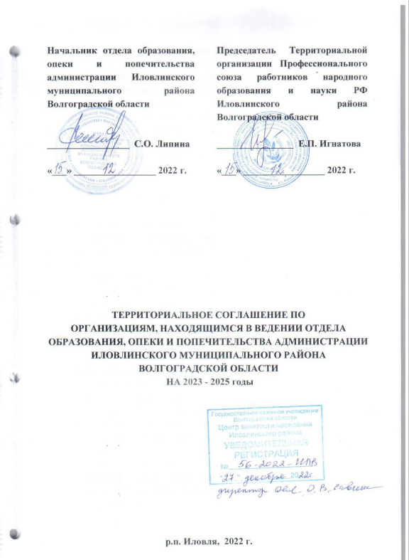
Социальное партнерство
Продолжает действие районное Соглашение между отделом образования, опеки и попечительства Иловлинского муниципального района и ТРОП Иловлиского района Профсоюза по обеспечению социально-экономических, правовых и профессиональных гарантий работников образовательных организаций района на 2023-2025 годы.
Вопросы социального партнерства рассматриваются на заседаниях президиумов районного комитета профсоюза:
1)Об итогах колдоговорной кампании в образовательных организациях.
2)О работе первичных профсоюзных организаций по социальному партнерству.

Slide 7
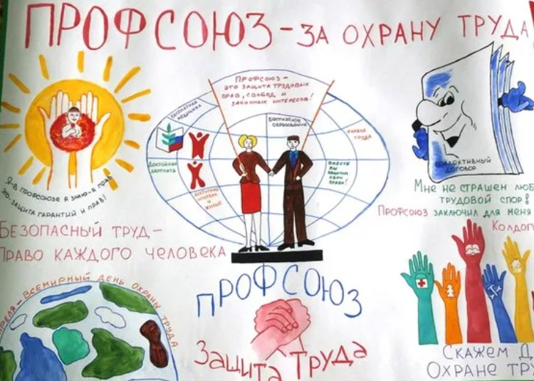
Охрана труда
В ходе проверки недостатков и нарушений прав работников в области охраны труда не выявлено, составлены акты проверок. Был изучен передовой опыт, связанный с применением информационных технологий в области охраны труда. Проведены совместные беседы с сотрудниками по проблемам охраны труда, подведены итоги деятельности комиссии по охране труда.
В школах и детских садах обновлены информационные стенды и уголки безопасности по охране труда, пожарной безопасности, гражданской обороне, антитеррористической безопасности; проведены совместные мероприятия с учениками по теме: «Основы безопасности и жизнедеятельности». Был организован конкурс детского рисунка «Охрана труда глазами детей».

Slide 8
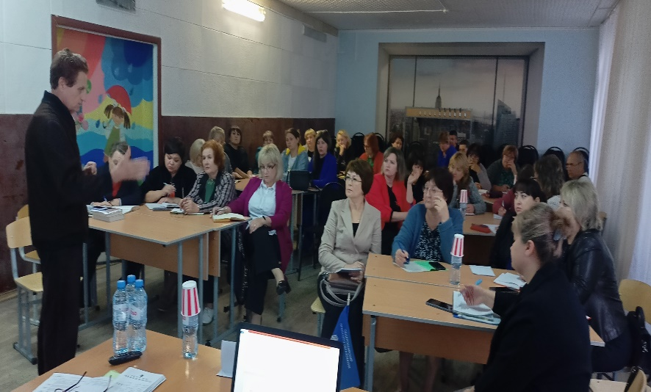
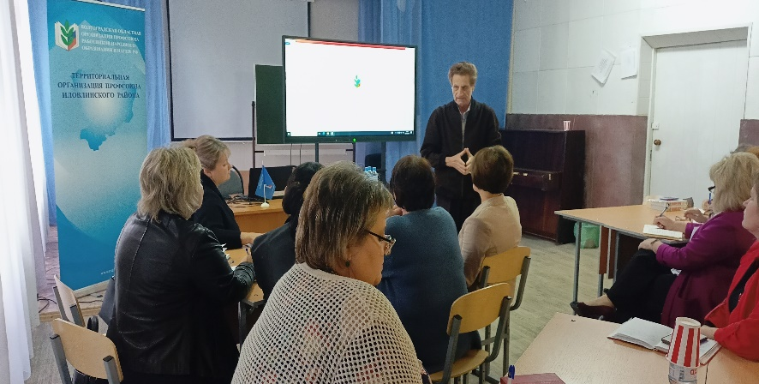
Семинар по охране труда
3 октября 2023 года по приглашению Территориальной организации Профессионального союза работников народного образования и науки РФ Иловлинского района главный технический инспектор труда обкома Лагутин Геннадий Васильевич провел обучающий семинар по охране труда для руководителей образовательных организаций на тему: «Охрана труда – изменения в 2023 году»
Также на семинаре была озвучена приятная новость для всех образовательных организаций Иловлинской района – с сентября 2023 года оказывает консультационную помощь Горобцова Елена Петровна, внештатный инспектор труда Территориальной организации Профессионального союза работников народного образования и науки РФ Иловлинского района Волгоградской области.

Slide 9
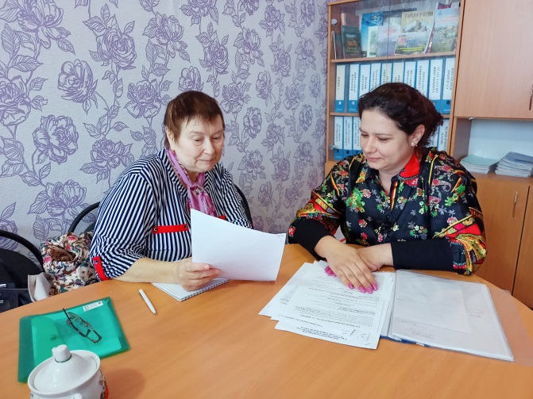
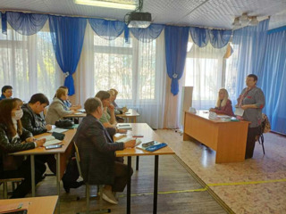
Правовая работа
В Иловлинском муниципальном районе 19 по 21 апреля 2022 года состоялась проверка по вопросам соблюдения образовательными организациями порядка разработки, заключения и контроля за выполнением обязательств коллективных договоров.
Наталия Александровна Матус, юрист обкома, посетила восемь образовательных организаций.
По итогам проверки был проведен семинар, на котором присутствовали около тридцати человек: председатели первичных профсоюзных организаций, руководители образовательных организаций.
Ежедневно приходят на помощь членам профсоюза Матус Наталия Александровна и Кузнецова Татьяна Владимировна! Мы очень благодарны Обкому за бесплатную юридическую помощь!

Slide 10
Профсоюз создает достойные условия труда:
- согласует с администрацией рабочую нагрузку
- согласует с администрацией графики работы
- контролирует соблюдение норм охраны труда и безопасных условий работы
- участвует в работе комиссии по распределению стимулирующих выплат.

Slide 11

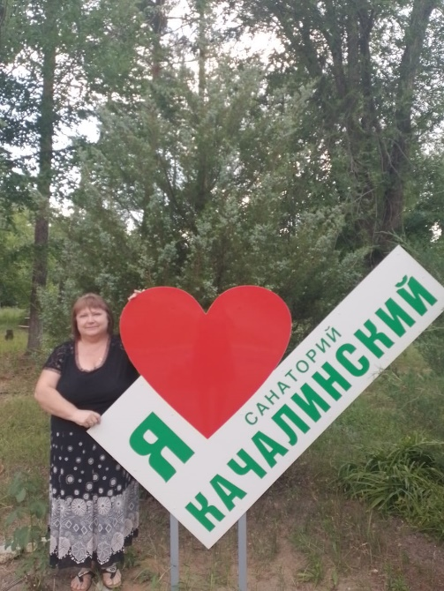
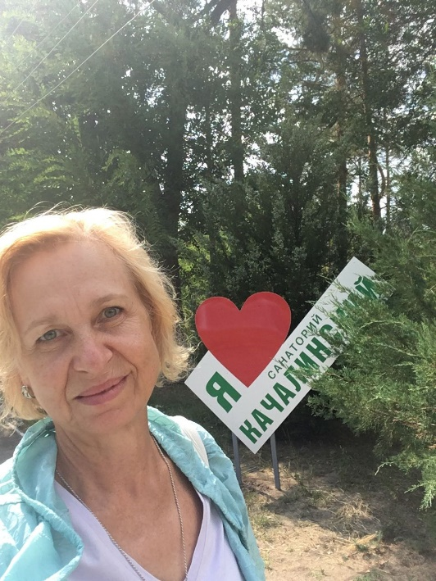
Об оздоровлении
Одним из направлений социального проектирования Волгоградской областной организации работников народного образования и науки РФ является оздоровление - комплекс мероприятий, направленных на профилактику заболеваний, укрепление здоровья, формирование здорового образа жизни, создание психологического комфорта, которые ведут к повышению работоспособности, улучшению качества и продолжительности жизни членов Профсоюза
В целях социально-экономической поддержки работников образования обком Профсоюза в 2016 году заключен договор с АО «СКО ФНПР «Профкурорт» о сотрудничестве и предоставлении возможности приобретения профсоюзных путевок в профсоюзные санатории России и ближайшего зарубежья с 20% скидкой. Скидки распространяются на близких родственников членов Профсоюза.
Члены профсоюза Иловлинского района активно пользуются данной мерой поддержки.

Slide 12

«#100_ПРОцентный_ПРОфсоюз»
Мероприятия в рамках проекта
«#100_ПРОцентный_ПРОфсоюз».
В Иловлинском районе 2 образовательные организации имеют статус «100процентный профсоюз»: МБОУ Логовская СОШ, МБДОУ Медведевский детский сад «Ласточка».
- Подпроект «ПРОФкульт» - в рамках соглашений, заключенных с учреждениями культуры Волгоградской области, - приобретение и выдача билетов на культурно – значимые мероприятия первичным профсоюзным организациям со 100-процентном членством.
Для «стопроцентников» обком может выделять денежные средства в объеме 50% от средней стоимости работ по специальной оценке условий труда одного рабочего места и услуг медицинского осмотра, дарить сертификаты на приобретение оргтехники, медицинский осмотра, СОУТ и т.д..
Участники проекта #100_ПРОцентный_ПРОфсоюз - первичные профсоюзные организации дошкольных, общеобразовательных организаций и организаций дополнительного образования, имеющие 100-процентное профсоюзное членство не менее 3-х лет на момент обращения и входящие в структуру областной организации профсоюза.

Slide 13
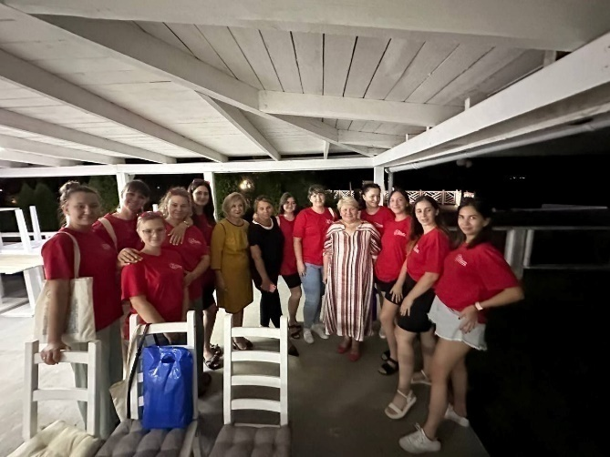
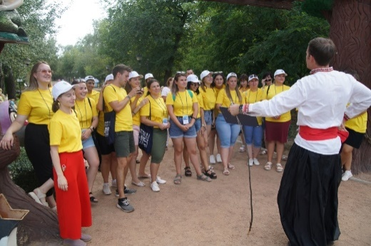
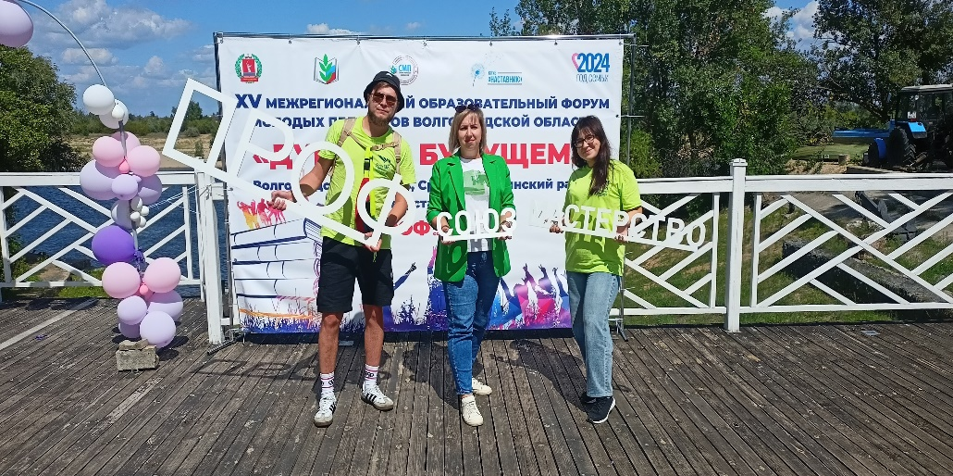
Форум «Думая о будущем!»
Ежегодно молодые педагоги Иловлинского муниципального района принимают активное участие в Межрегиональном образовательном форуме молодых педагогов и педагогов-наставников Волгоградской области «Думая о будущем!» На форум приезжают молодые педагоги из ДНР, ЛНР, а также ЮФО: Астраханская область, Ростовская область, республик Калмыкия и Крым.

Slide 14
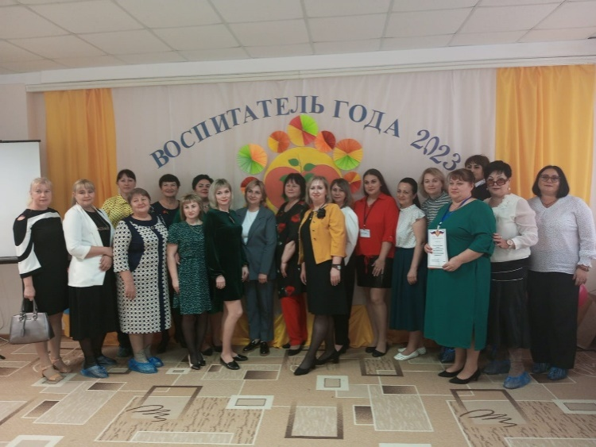
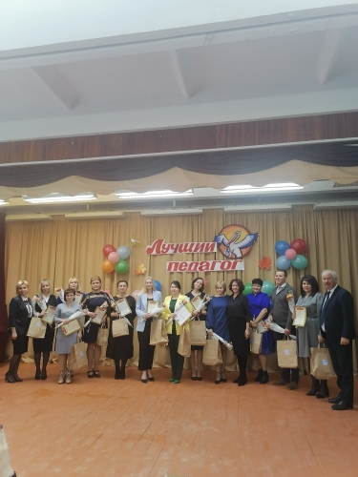
Конкурсы профессионального мастерства
Учредителями и организаторами конкурсов профессионального мастерства являются региональный комитет образования; центр развития и организационно-аналитического сопровождения образования Волгоградской области и Волгоградская областная организация Общероссийского Профсоюза образования.
Конкурсы становятся профессиональной площадкой для инновационных находок.
Независимо от результатов конкурса хочется, чтобы вы помнили: вы уже лучшие для своих воспитанников и их родителей!
Дерзайте, творите, становитесь первыми! А Профсоюз всегда поддержит!

Slide 15
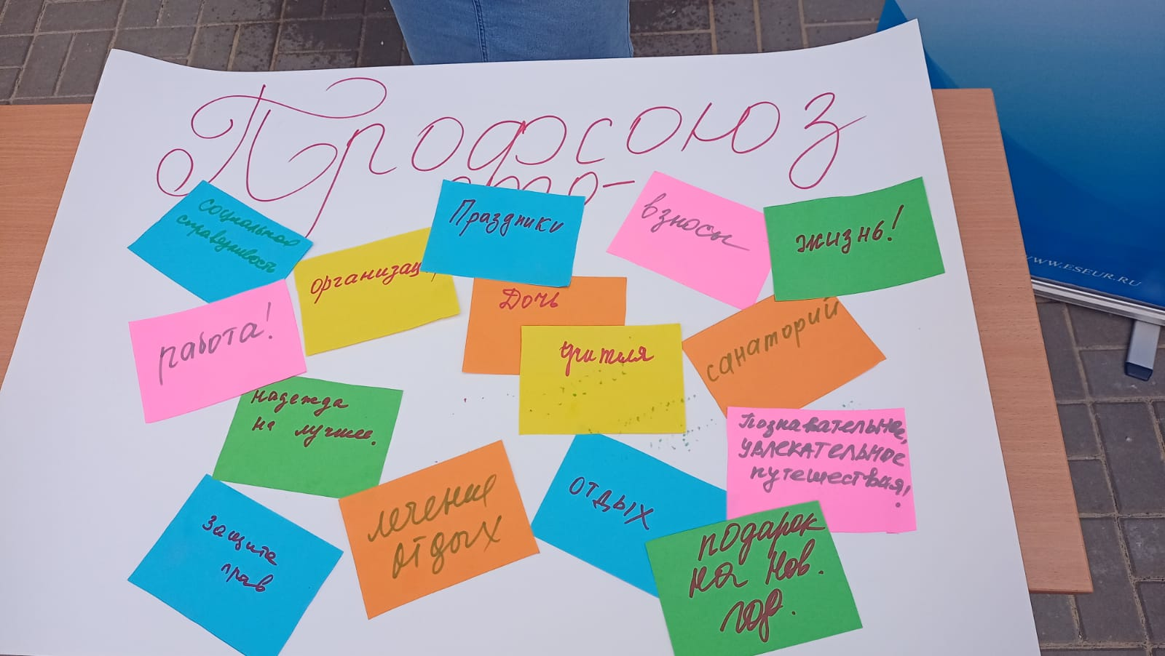
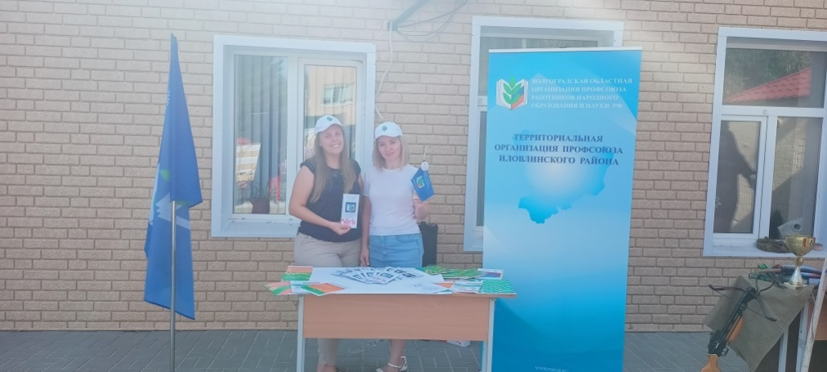
Педагогическая конференция
Ежегодно в Иловлинском районе проходит традиционное Августовское совещание педагогических работников. На площадке "Шаг вперёд" все образовательные учреждения – школы и детские сады - принимают участие в работе интерактивных площадок. Профсоюз, конечно, не остается в стороне…

Slide 16
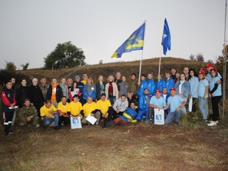
Областной турслет
С 6 по 8 октября 2023 года на территории 5 участка Волгоградского лесного хозяйства прошел ежегодный региональный этап Всероссийского туристского слета педагогов. Все команды получили заслуженные награды, подарки от Волгоградской областной организации Профессионального союза работников народного образования и науки Российской Федерации, а также победители и призеры были награждены грамотами комитета образования, науки и молодежной политики Волгоградской области.

Slide 17
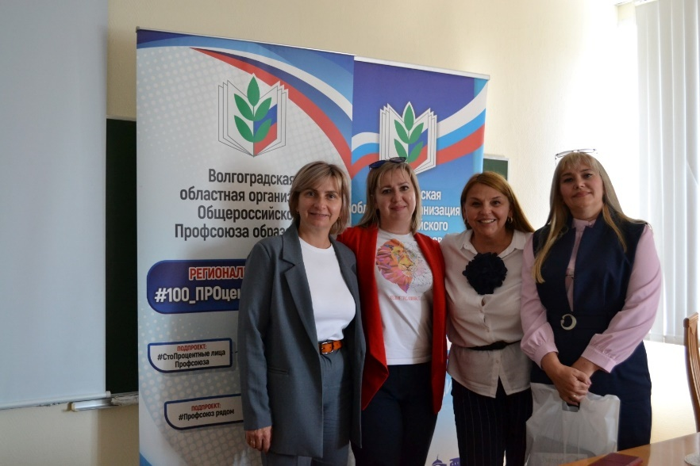
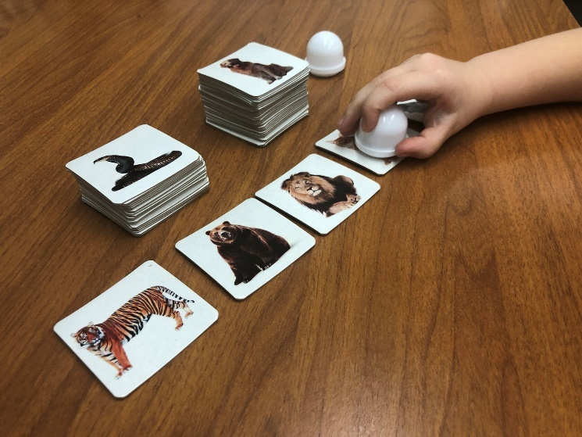
ПРОФСОЮЗ И VOTUM В
ПОМОЩЬ ПЕДАГОГУ
Региональный проект Волгоградской областной организации Профессионального союза работников народного образования и науки Российской Федерации "Автоматизация педагогической диагностики индивидуального развития детей - как фактор повышения качества дошкольного образования для муниципальных дошкольных образовательных организаций Волгоградской области" продолжает свою работу и 29 сентября 2023 года организации, имеющие 100% членство, получили оборудование компании в дар. Ценность проекта - помощь в обеспечении средствами, позволяющими педагогам дошкольного образования работать в цифровой среде безболезненно и с удовольствием. Мы очень рады, что Медведевский детский сад «Ласточка» стал счастливым обладателем оборудования «VOTUM»!

Slide 18
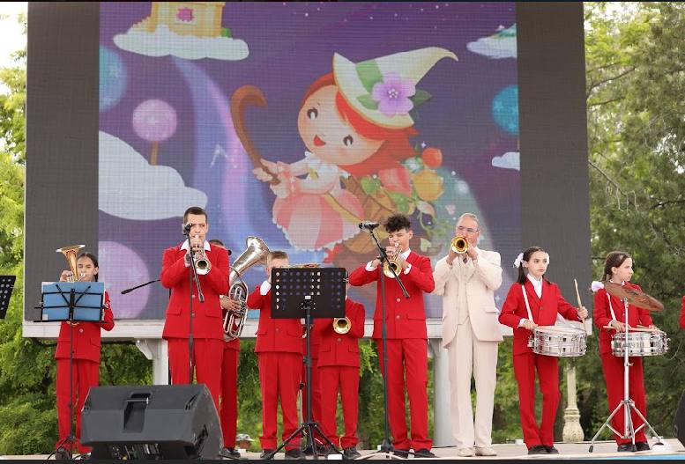
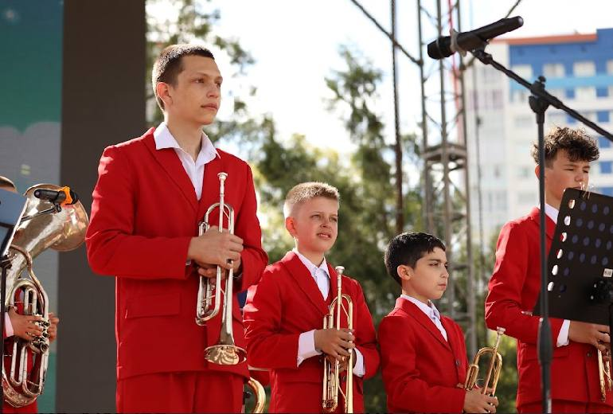
Совместно с Центром детского творчества дважды побеждали в конкурсе на предоставление социально ориентированным некоммерческим организациям, осуществляющим деятельность на территории Волгоградской области, субсидий на реализацию социально значимых проектов (программ) по приоритетным направлениям социальной политики Волгоградской области.
Духовые инструменты
(422 750 руб.)
Костюмы для артистов
(198 200 руб.)

Slide 19

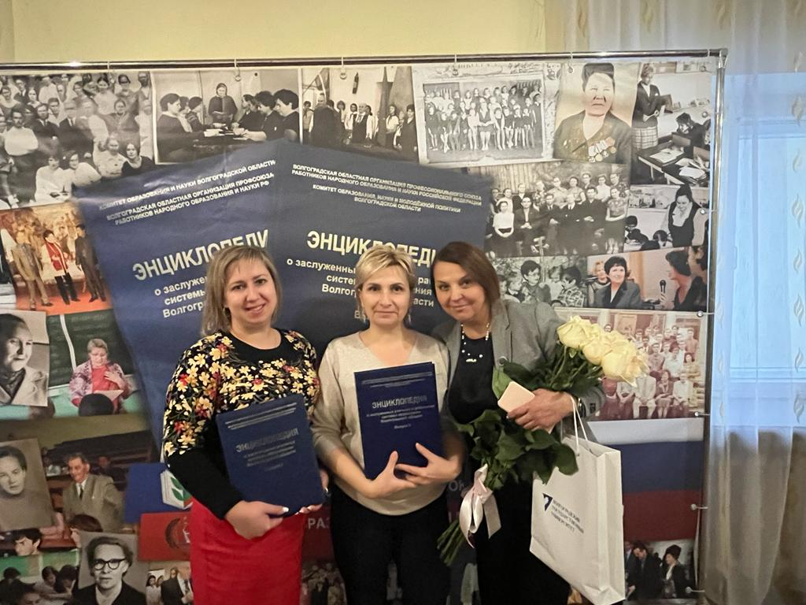
ВТОРОЙ ВЫПУСК ЭНЦИКЛОПЕДИИ О ЗАСЛУЖЕННЫХ ПЕДАГОГАХ
В Волгоградской области состоялось уникальное событие! 16 декабря 2022 года на сцене Дома культуры Профсоюзов прошла презентация второго выпуска энциклопедии о заслуженных учителях и работниках системы образования Волгоградской области.
Напомним, первый выпуск состоялся в 2016 году, в книгу вошло 524 фамилии учителей, которым было присвоено звание «Заслуженный учитель».
Второй выпуск энциклопедии был расширен и в него включили биографии заслуженных деятелей науки, заслуженных работников высшей школы, заслуженных учителей и мастеров организаций профессионального образования, заслуженных тренеров и работников физической культуры, заслуженных деятелей культуры. Главным условием было, чтобы педагог работал в системе образования Волгоградской области и имел отношение к Профсоюзу образования. Всего в книгу вошло 187 биографий.
Энциклопедия была подарена Иловлинскому району

Slide 20

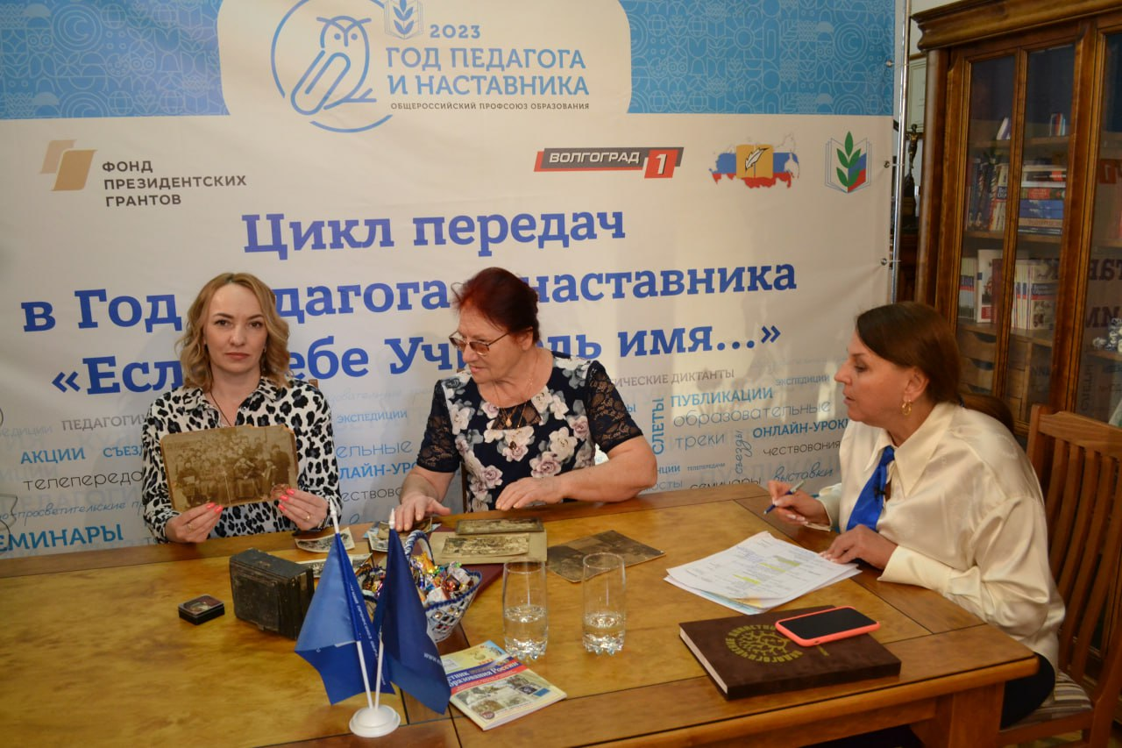
В ВОЛГОГРАДЕ завершились СЪЁМКИ ЦИКЛА ТЕЛЕПЕРЕДАЧ ОБ
УЧИТЕЛЬСКИХ ДИНАСТИЯХ
Создание видеобанка сюжетов о педагогах прошло в рамках реализации грантового проекта «Если тебе Учитель имя…».
Ежемесячно с марта по ноябрь 2023 года выпускался выпустить цикл передач, с целью популяризации педагогической профессии и знакомство с династиями и заслуженными учителями региона.
Завершился грантовский проект торжественным приемом педагогических династий в декабре 2023 года.
Напомним, проект Волгоградской областной организации Общероссийского Профсоюза образования «Цикл передач
в Год педагога и наставника "Если тебе Учитель имя..."получил поддержку фонда Президентских грантов.
На протяжении многих лет областная организация Профсоюза образования ведет планомерную работу по составлению банка данных о педагогах, заслуженных учителях и педагогических династиях Волгоградской области.
Иловлинский район представляела педагогическая династия Горловой Натальи Александровны, учителя географии МБОУ Иловлинской СОШ №2

Slide 21
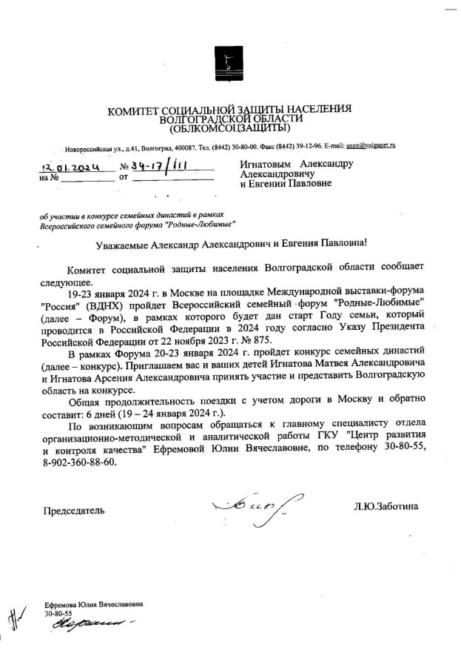
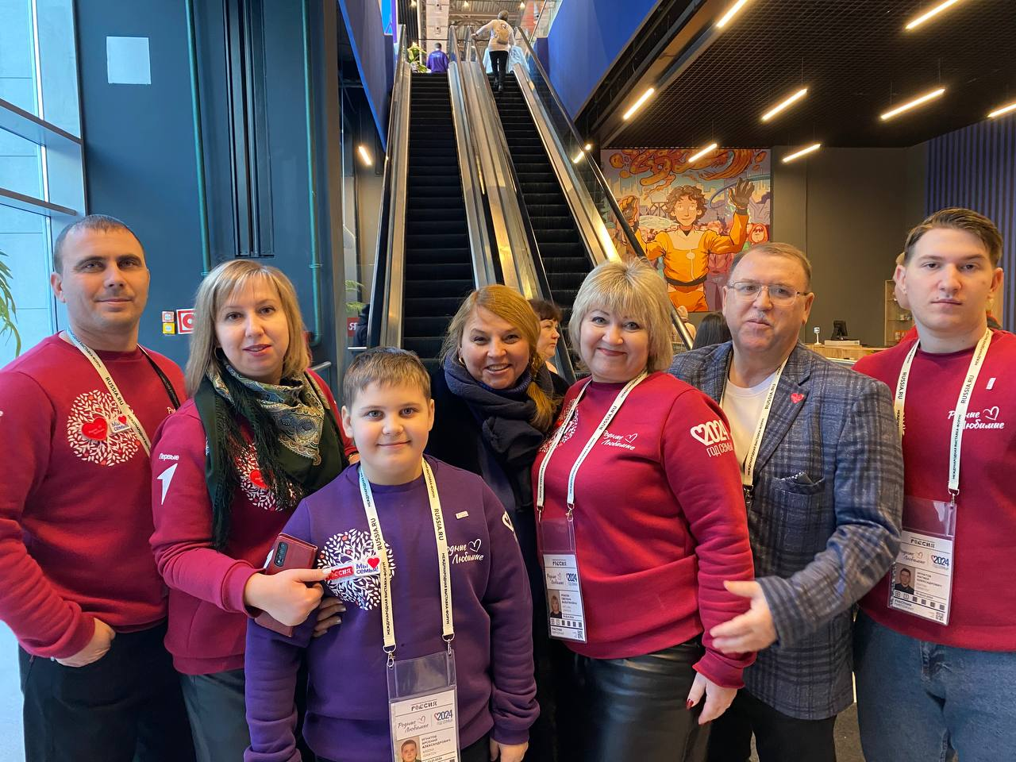
… к Году семьи
19-23 января 2024 года совместно
с комитетом социальной защиты Волгоградской области было организовано участие семьи председателя Территориальной организации Общероссийского Профсоюза образования Иловлинского района Евгении Павловны Игнатовой (Поповых-Ураковых-Игнатовых) во Всероссийском семейном форуме «Родные – Любимые» в рамках международной выставки «Россия». Спасибо за поддержку!

Slide 22
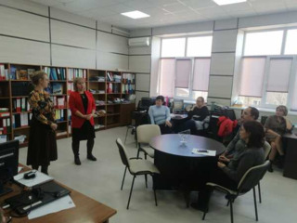
По первому зову…
По ходатайству Территориальной организации Общероссийского Профсоюза образования Иловлинского района были организованы встречи представителя обкома с трудовым коллективами образовательных организаций.
Встречи провели Зубкова Светлана Геннадиевна, заместитель председателя областной организации Профсоюза и Игнатова Евгения Павловна, председатель Территориальной организации Профсоюза Иловлинского района по вопросам организации и укрепления первичных профсоюзных организаций в детских садах "Солнышко" и "Тюльпан" р.п. Иловля, районном отделе образования. В личных беседах с руководителями образовательных организаций и начальником отдела образования Липиной Светланой Олеговной смогли обсудить актуальные вопросы, запланировали консультации со специалистами обкома Профсоюза.
С. Г. Зубкова провела индивидуальное консультирование председателя первичной профсоюзной организации детского сада "Тюльпан".

Slide 23
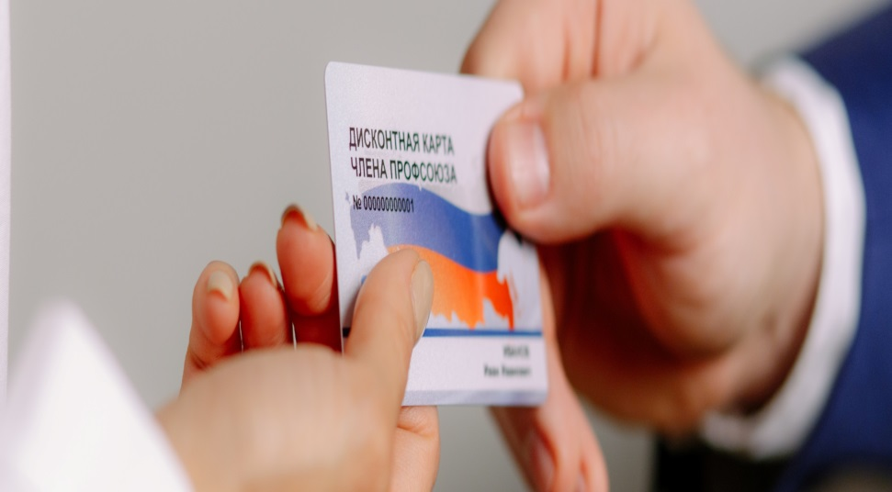
«Профсоюзный дисконт»
Члены Территориальной организации Общероссийского Профсоюза образования Иловлинского района с удовольствием пользуются скидками по программе "Профсоюзный дисконт". (Нас более 200 человек)
"Профсоюзный дисконт" или "Дисконтная карта члена профсоюза" – это уникальный проект, который представляет собой универсальную карту. Карта является индивидуальной, именной и выдается строго конкретному лицу – члену профсоюза. Данный проект социальный, не несет коммерческой выгоды, карты выдаются членам профсоюза.
Задачи проекта: - сэкономить денежные средства членам профсоюза;
- сделать удобной работу с дисконтными картами (путем их замены на одну универсальную);
- усилить мотивацию профсоюзного членства.
СКИДКИ ОТ 5% ДО 30%
Самая большая система профсоюзных скидок!
Более 500 партнеров, которые предоставляют скидки
при предъявлении карты!

Slide 24

Теле2. Тарифы для членов профсоюза
В 2022 году более 120 человек перешли на льготный тариф. Этой поддержкой может воспользоваться не только член профсоюза, но и его семья!
На данный момент более 170 абонентов.

Slide 25

Материальная помощь членам Профсоюза
Материальная помощь членам профсоюза выплачивалась в связи:
- с рождением ребенка (действующему сотруднику, не находящемуся в данный момент в декретном отпуске);
- со свадьбой сотрудника или члена его семьи;
- с потерей здоровья (дорогостоящее лечение);
- с потерей близкого родственника;
- юбилей (50 лет, 55 лет, 60 лет, 65 лет); - помощь юриста (юридическая консультация);
- с участием в СВО члена семьи

Slide 26

БЕСПРОЦЕНТНЫЕ ДЕНЕЖНЫЕ ЗАЙМЫ - ВОСТРЕБОВАННАЯ ФОРМА СОЛИДАРНОЙ ПОДДЕРЖКИ ЧЛЕНОВ ПРОФСОЮЗА
В Иловлинском районе
2 члена профсоюза воспользовались мерой поддержки «Беспроцентный займ»: 10000 руб. и 15000 руб. на 6 месяцев без процентов.
Для получения беспроцентного денежного займа члену Общероссийского Профсоюза образования необходимо обратиться в свой профком или местную профсоюзную организацию района.

Slide 27
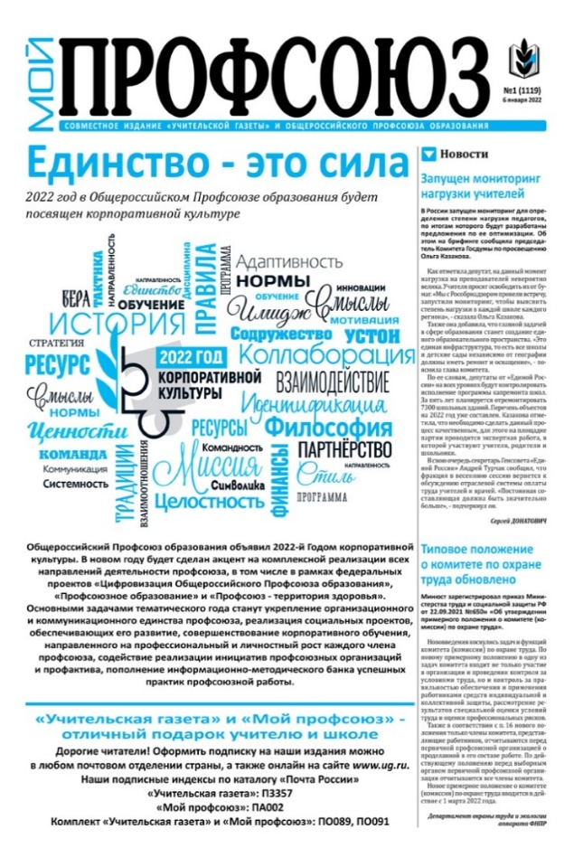
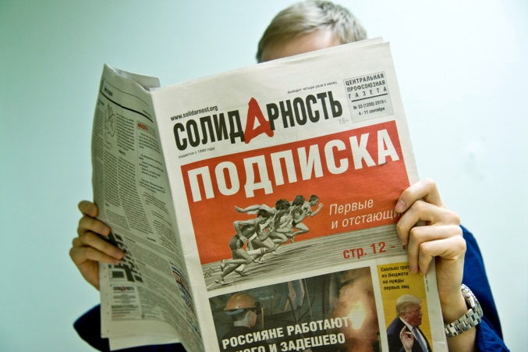
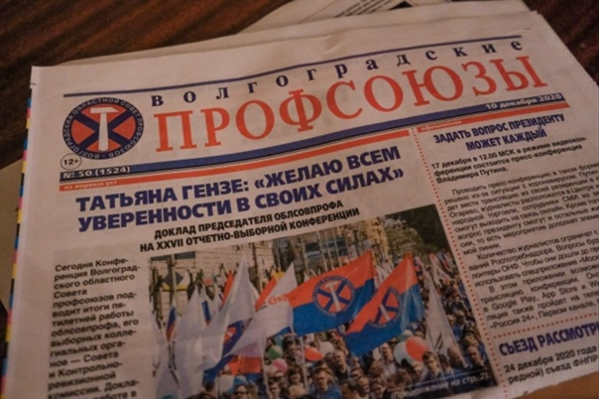
Мы активные подписчики на профсоюзные издания!

Slide 28
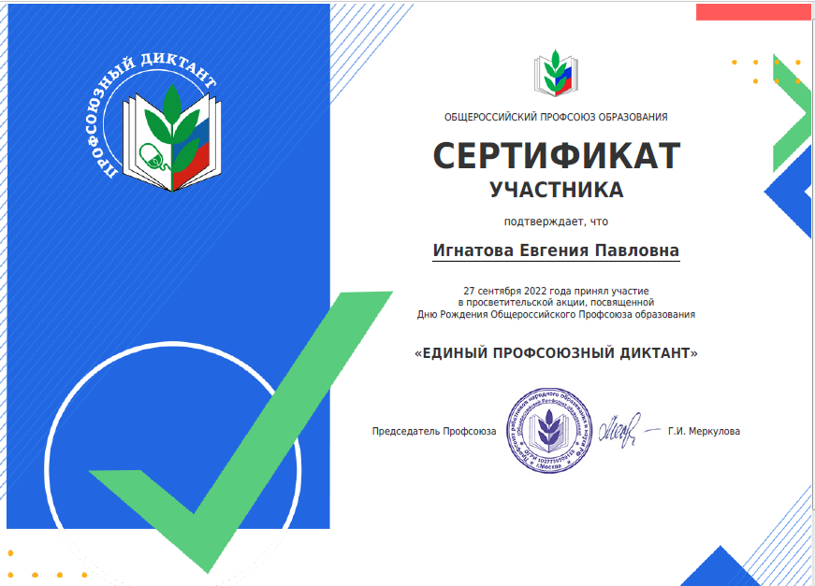
«Единый Профсоюзный диктант»
27 сентября в День рождения Общероссийского Профсоюза образования. состоялась Всероссийская просветительская акция Профсоюзный диктант. Все председатели активные участники!

Slide 29
Как работает профсоюзный взнос?
1%
Юридическая помощь
Информационно-методическая работа
Охрана труда
Коллектив-ный договор
Просветительская деятельность
Фонд социальной и благотворительной помощи
Кредитование на льготных условиях
Материальная помощь членам профсоюза
Детский отдых, новогодняя кампания
Добровольное медицинское страхование
Культурно-массовая работа
Поддержка ветеранов педагогического труда
Конференции, конкурсы, смотры, фестивали
Спортивная работа
Профсоюзные коллективные действия
Поддержка молодых специалистов

Slide 30
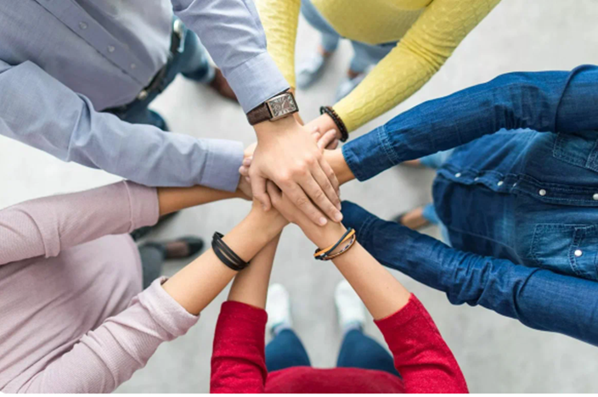
Профсоюз – залог вашего спокойствия на рабочем месте, уверенности в своих правах и защите в сложных ситуациях.

Slide 31

Спасибо за работу, уважаемые коллеги!

